Slide 1
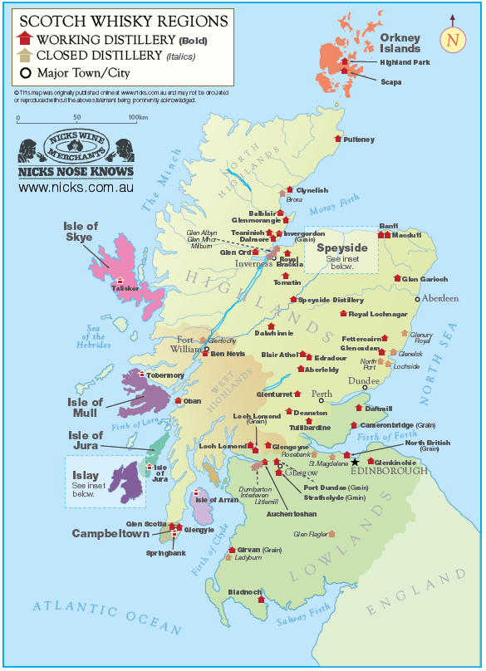
WTKF – Marts 18’
”Det bedste fra 2017”

Slide 2
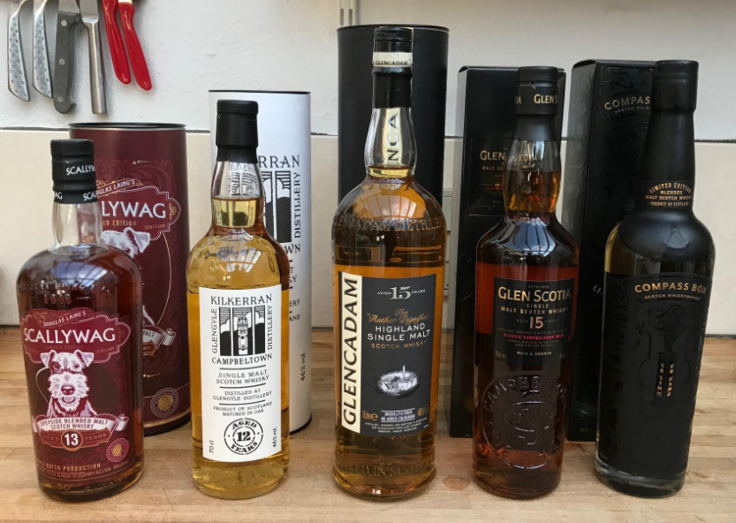
Dagens program
Opsamling på mine bedste smagsoplevelser i 2017 – flasker der er til at komme i nærheden af prismæssigt
To fra Campbeltown
To Blendede
Én Highland

Slide 3
WTKF – Marts 18’
”Det bedste fra 2017”

Slide 4
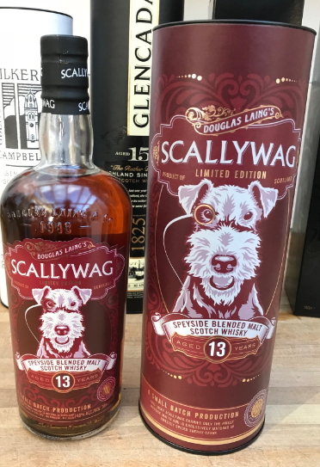
Scallywag, Speyside blended 13 years old
Douglas Laing – uafhængig aftapper
Opfylder nogle af de tre vigtige kriterier:
  46% aftapningstyrke
  Ikke koldfilteret
  Ikke tilsat E150/Karamel
Er en blanding af single malts fra en række Speyside destillerier og indeholder ikke grain whisky, så er efter gammel definition faktisk en ”Vatted malt”
Sherryblend bestående af udvalgte fade fra bla:
  Mortlach, Macallan and Glenrothes
Pris: Set til DKK 499.- på tilbud, Kvickly sælger Douglas Laing Blends - hold øje med tilbud!

Slide 5
WTKF – Marts 18’
”Det bedste fra 2017”

Slide 6
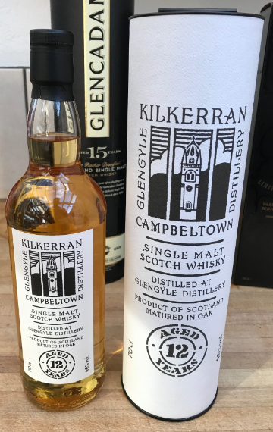
Kilkerran, Campbeltown 12 years old
Glengyle Distillery
Opfylder alle tre vigtige kriterier nemlig:
  46% aftapningstyrke
  Ikke koldfilteret
  Ikke tilsat E150/Karamel
Første 12 år single malt release efter genåbning af Glengyle Distillery
Lagret på 70% bourbon casks and 30% Sherry casks.
Pris: Set til DKK 399.- på tilbud, Fås i mange gode webshops i DK – men vent ikke for længe!

Slide 7
WTKF – Marts 18’
”Det bedste fra 2017”

Slide 8
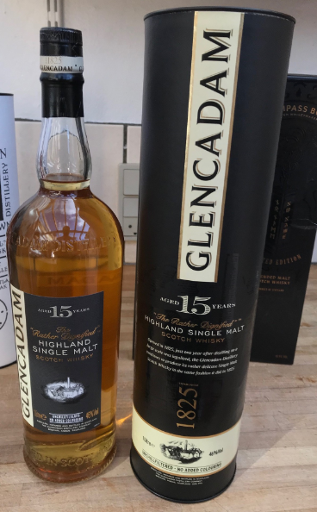
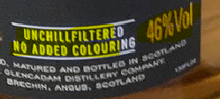
Glencadam 15 years old
Glencadam Distillery - Highland
Opfylder alle tre vigtige kriterier nemlig:
Sjældent udbudt som Single Malt – er en af hjørnestenene i bla. ”Ballantines”
Fik god omtale på Ralphystuff (YouTube) – en af mine favorit whisky bloggere gav den 91/100 point– Whisky of the year 2017.
Jim Murray gav den 90.5 i ”Whisky Bible 2014”
Fås i webshops i DK – pris DKK 699.- (1 liter flaske)
Den bliver heller ikke ved med at være der …….

Slide 9
WTKF – Marts 18’
”Det bedste fra 2017”

Slide 10
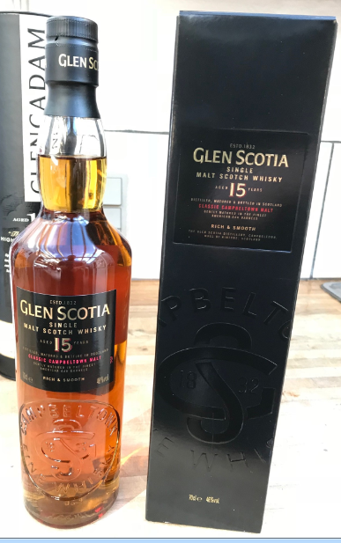
Glen Scotia 15 years old
Glen Scotia Distillery - Campbeltown
Opfylder den ”de tre”?
  46 % aftapningstyrke – jeps ☺
  Ikke Koldfiltreret – jeps ☺
  Ikke tilsat E150/Karamel??
Campbeltown single malt, første aftapning under ny ejer (Loch Lomond Distillery)
Lagret i amerikanske egetræsfade
Efter min overbevisning et rigtigt godt alternativ til Springbank (Den mest kendte Campbeltown malt)
Fås i webshops i DK – pris DKK 679.-

Slide 11
WTKF – Marts 18’
”Det bedste fra 2017”

Slide 12
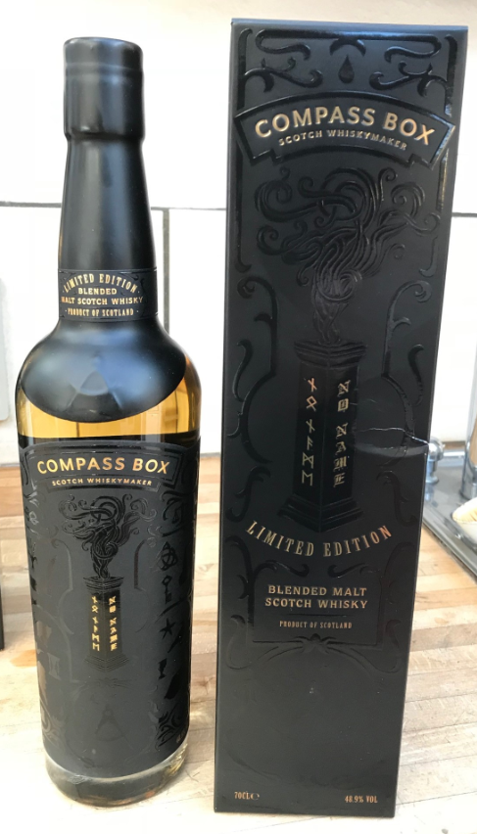
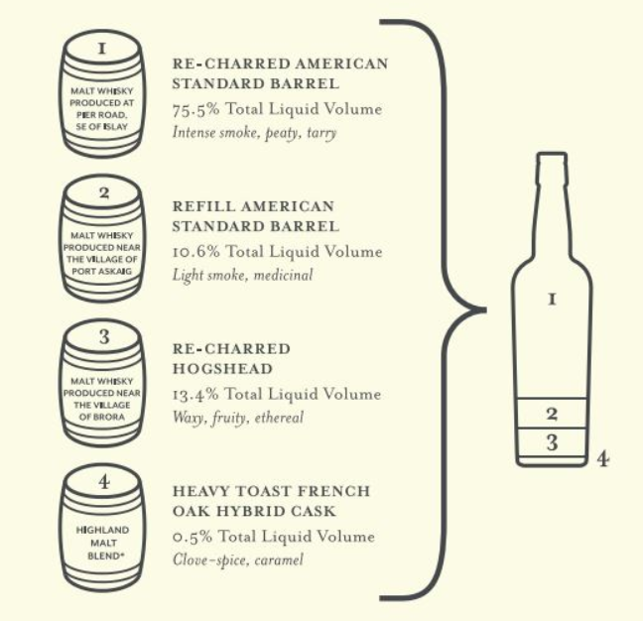
Compass Box – ”No Name”
Compass box uafhængig aftapper
Opfylder den ”de tre”?
  48,9 % Cask Strength - ☺
  Ikke Koldfilteret - ☺
  Ingen farve tilsat - ☺
Compass Box har lavet mange Forrygende blends, herunder ”This is not a luxury whisky”, og min absolutte favorit ”Flaming Hearth”
Blanding af følgende Malts:
  75.5% Ardbeg ,
  10,6% Caol Ila
  13.4 % Clynelish,
  “and a bit of highland blend”
Den mest røgede udgave fra Compass Box – men sikken en!
Fås i webshops i DK – pris DKK 1250.- (købt for 110 Euro i Holland , Whiskysite.nl ) – Limited Edition, så hvis i er forelskede skal i ikke vente!

